Slide 1

BodyFit 프로젝트
이연학 김명준

Slide 2

Index
1
프로젝트 기획
기획 배경 및 목표, 진행 계획 일정
2
프로젝트 구조
아키텍쳐, API 명세서, 프로젝트 구조, EER 다이어그램
3
기능 시연
영상을 통한 기능 시연
4
집중 포인트
1)모듈화 2)Spring Security 3)무한 꼬리댓글

Slide 3
프로젝트 기획

Slide 4
1. 프로젝트 기획
개발 타임라인
11/17
11/18
11/19
11/20
11/21
11/22
11/23~
기획 및 설계
프론트엔드 기초
무한 꼬리 댓글 완성
트러블 슈팅
백엔드 기초
CSS
Spring Security 도입

Slide 5
1. 프로젝트 기획
Use Case Diagram
회원가입/로그인
팔로우
마이 페이지
비디오
리뷰/댓글
유저
주변 헬스장
좋아요
게시글/공지사항
게시글 댓글

Slide 6
프로젝트 구조

Slide 7


















2. 프로젝트 구조

Slide 8


2. 프로젝트 구조
Architecture
BackEnd : Spring Boot
Client : Browser
FrontEnd : Vue.js
DB : MySQL

Slide 9
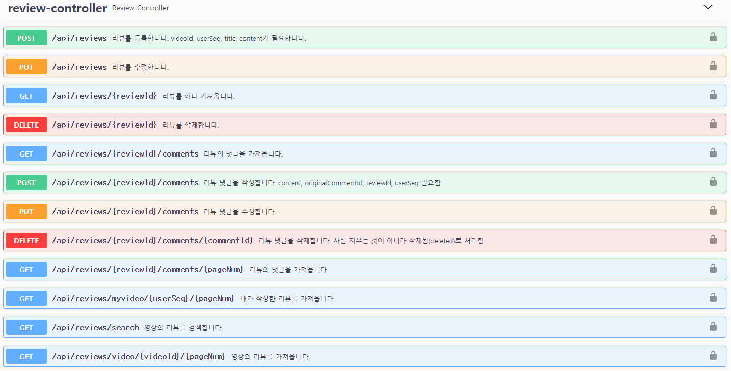
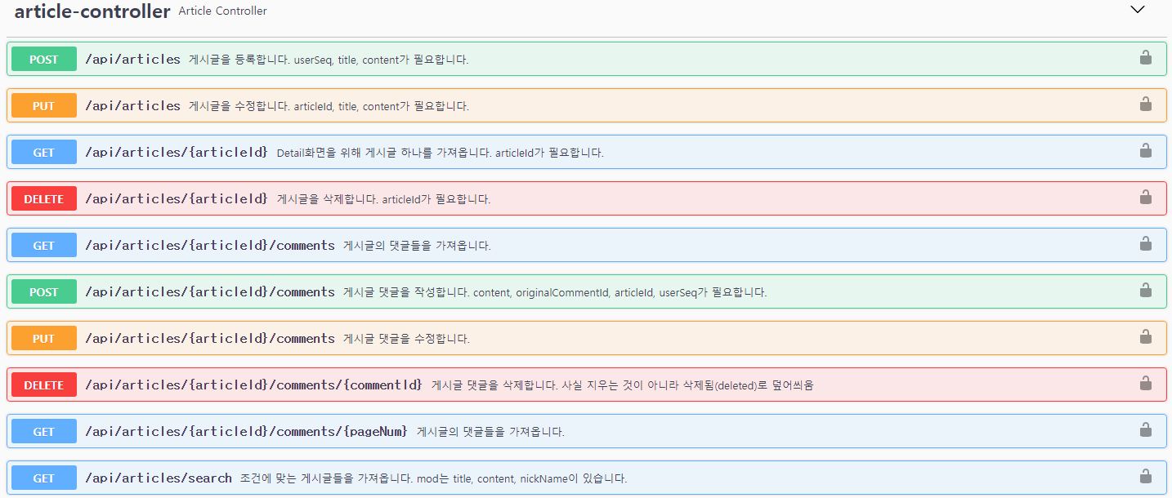
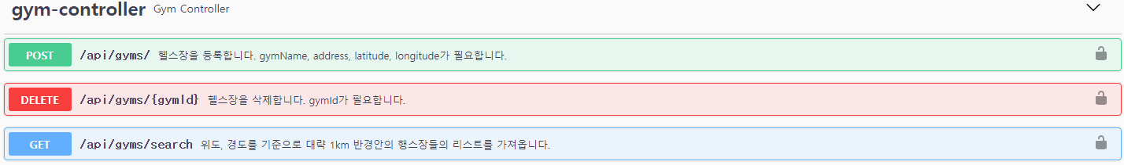
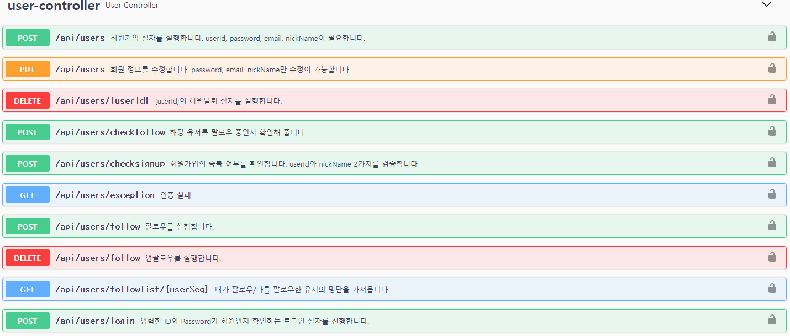
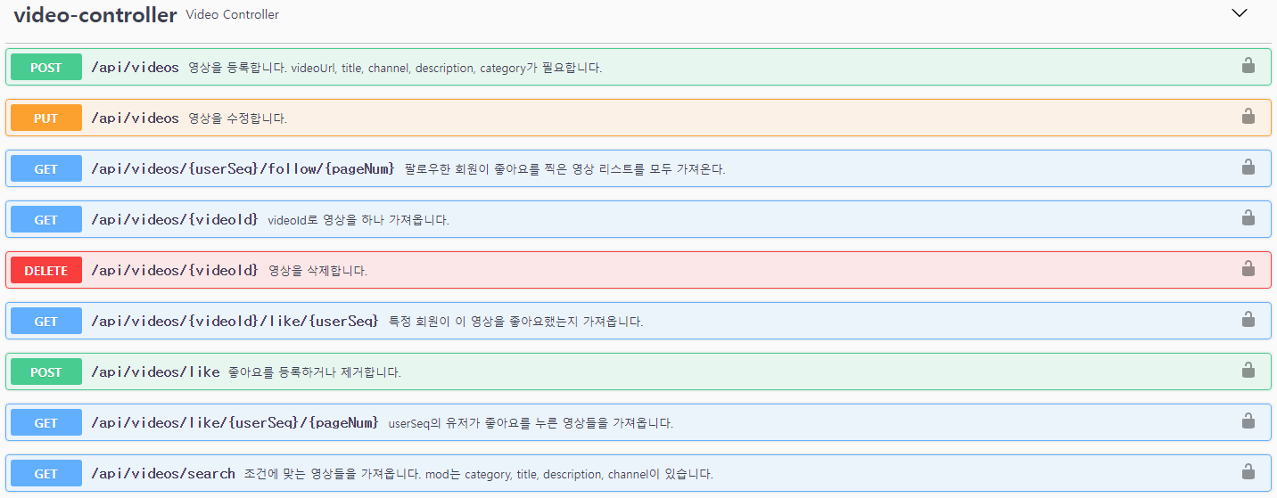
2. 프로젝트 구조
API명세서 - Swagger

Slide 10
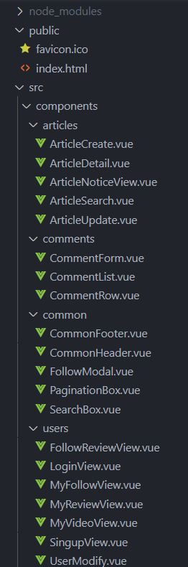
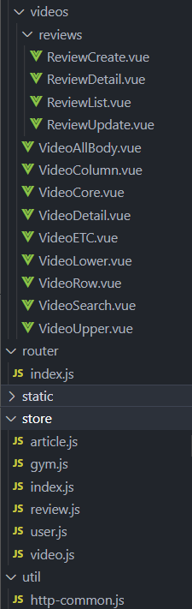
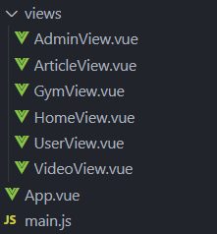
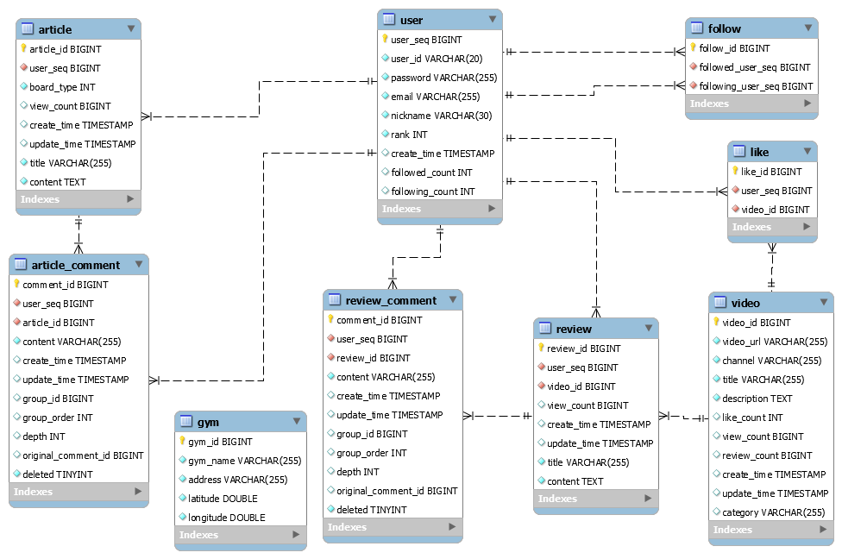
2. 프로젝트 구조
프론트엔드 - Vue 구조도

Slide 11
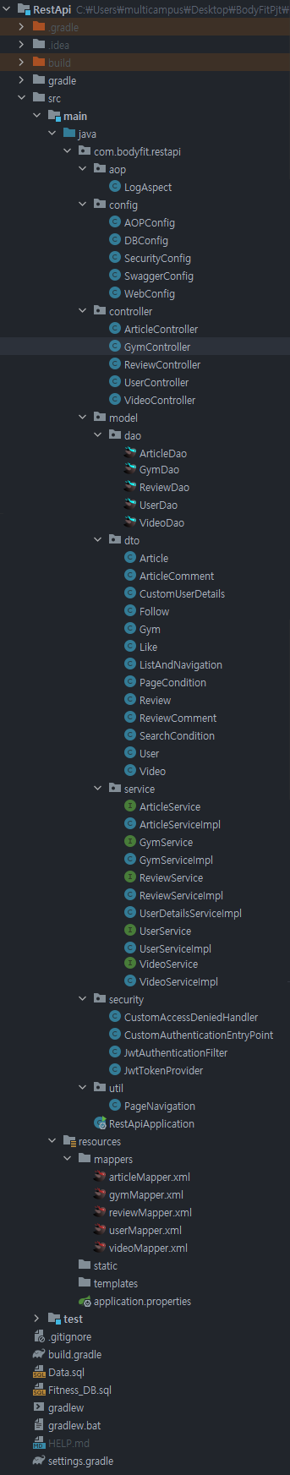
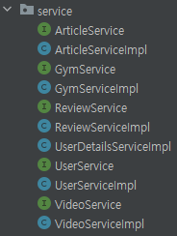
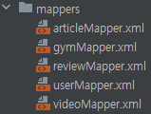
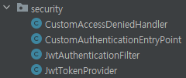
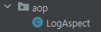
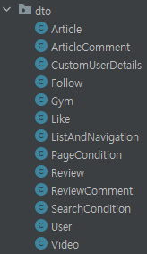
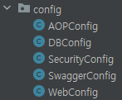
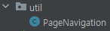
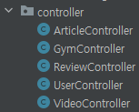
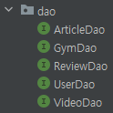
2. 프로젝트 구조
백엔드 - Class 구조도

Slide 12
시연 영상

Slide 13
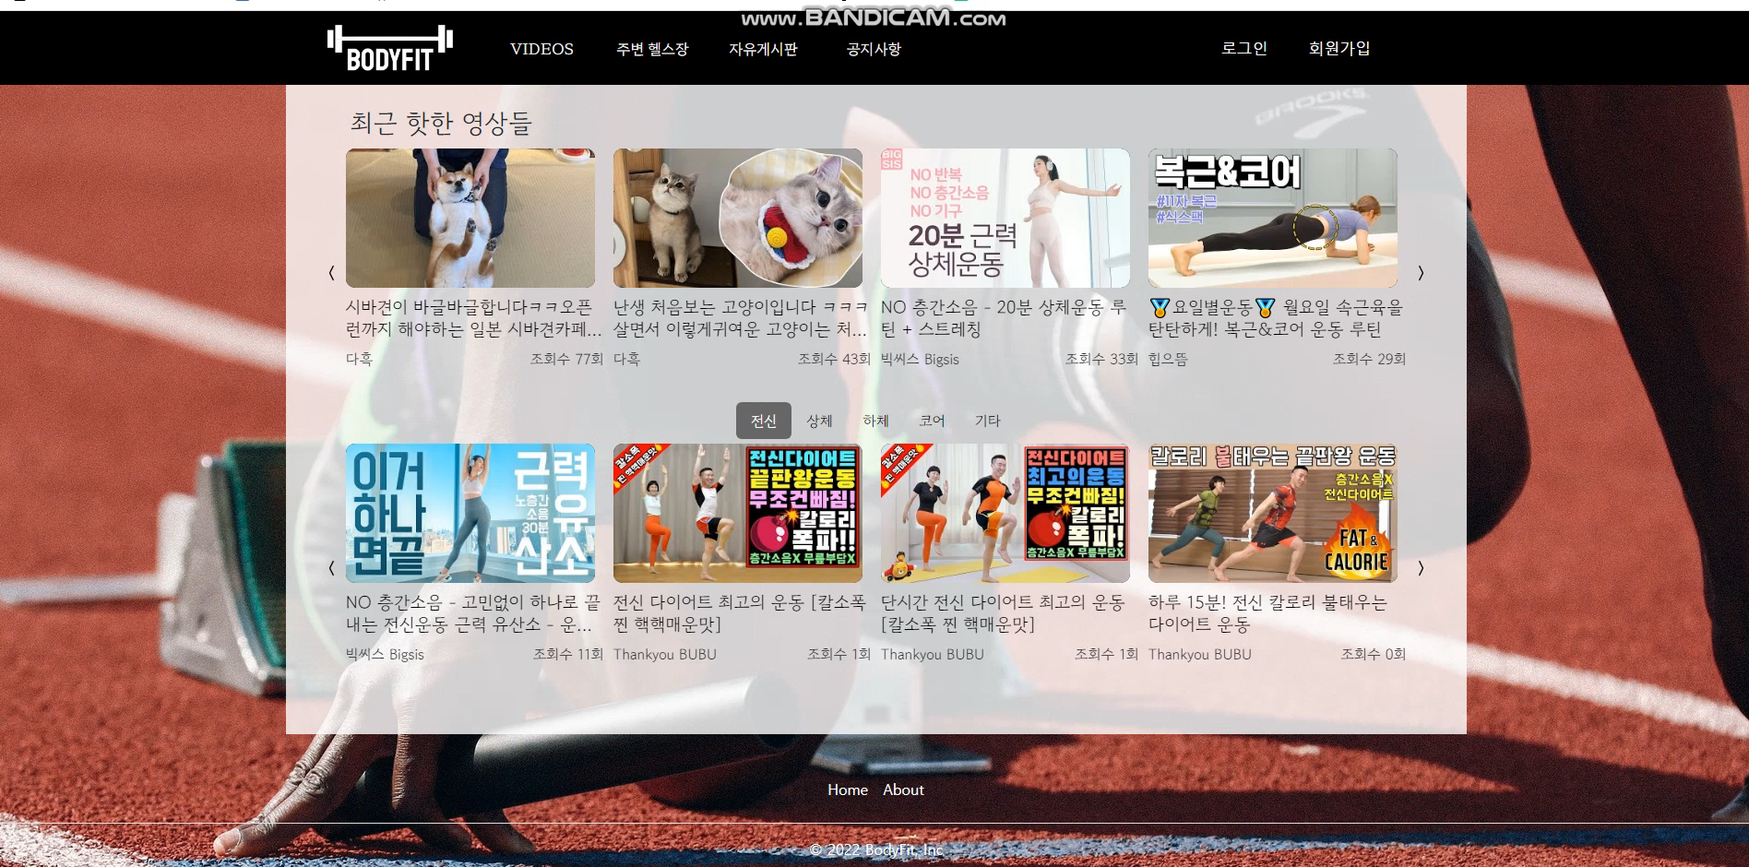
3. 기능 시연

Slide 14
집중 포인트

Slide 15


4. 집중 포인트
모듈화
Spring Security
무한 꼬리 댓글

Slide 16
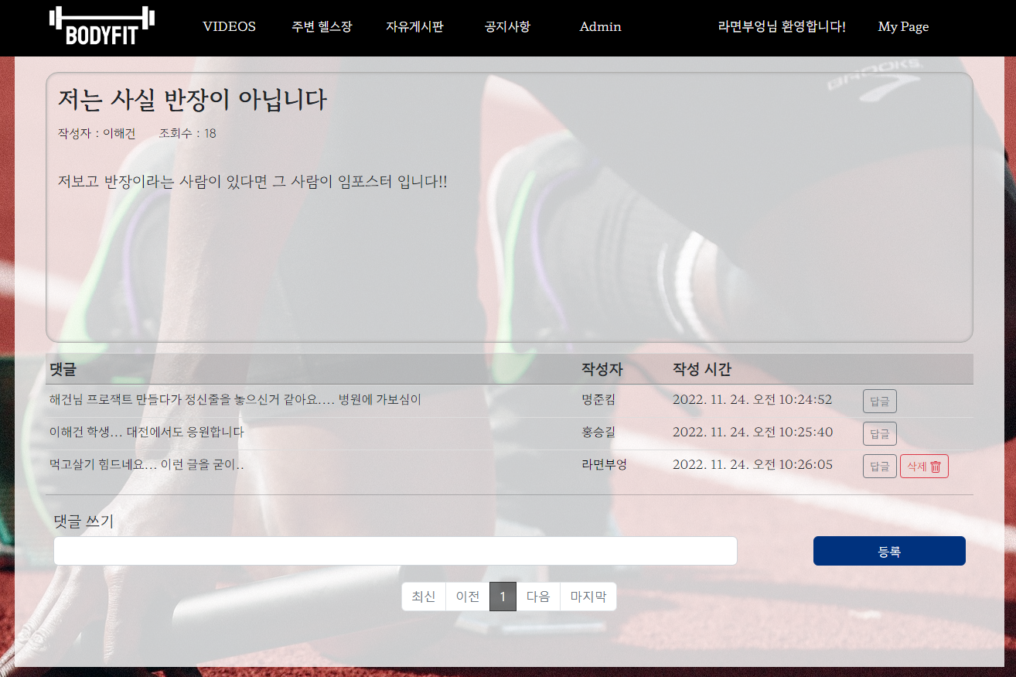
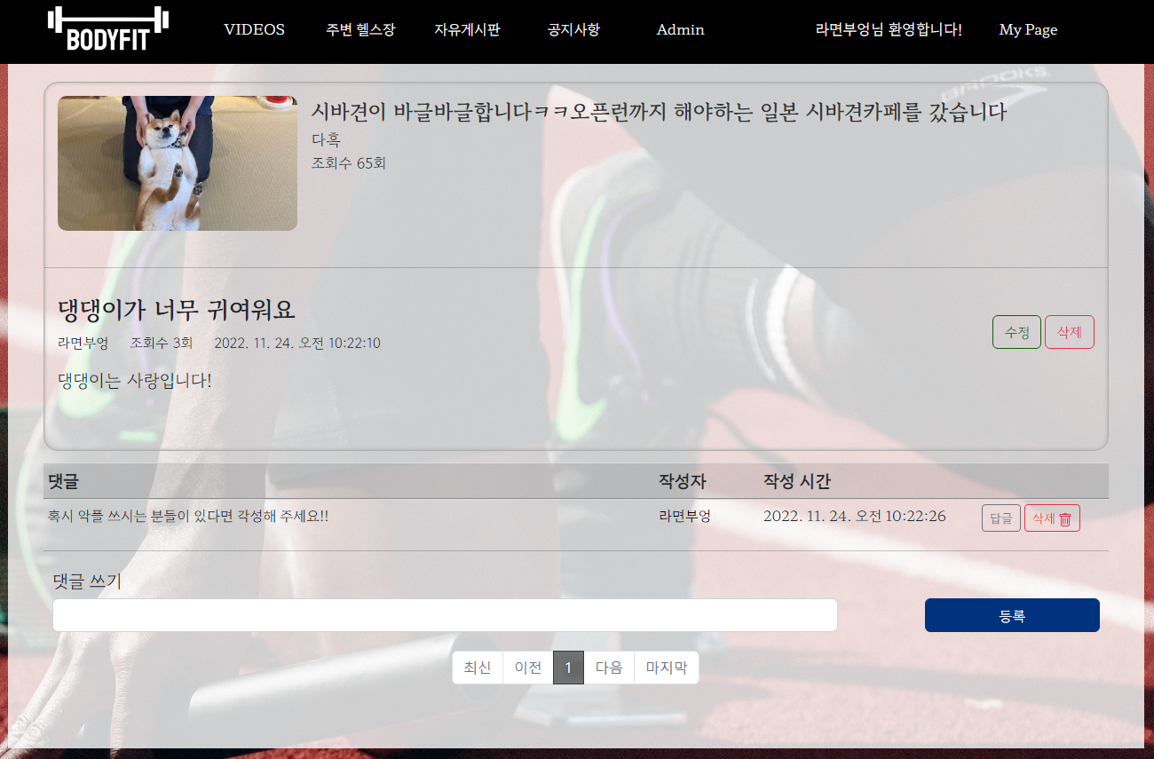
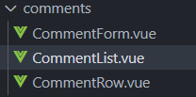
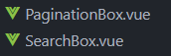
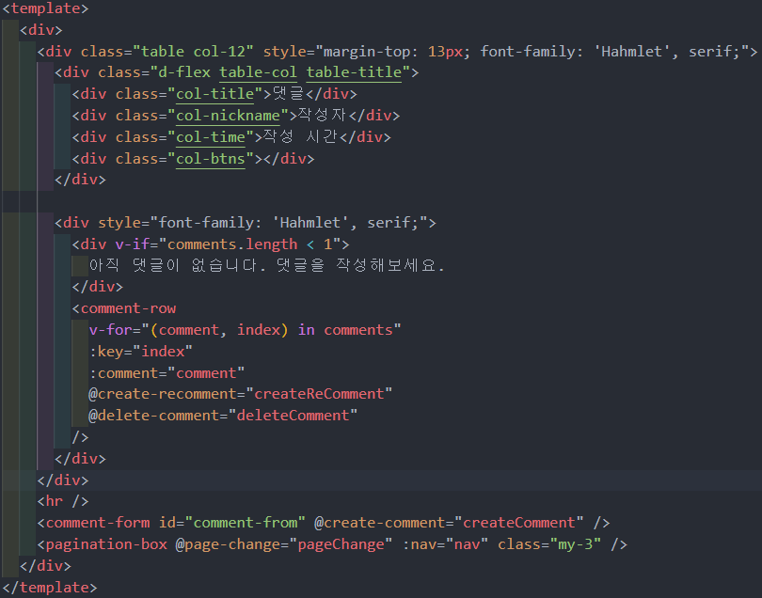
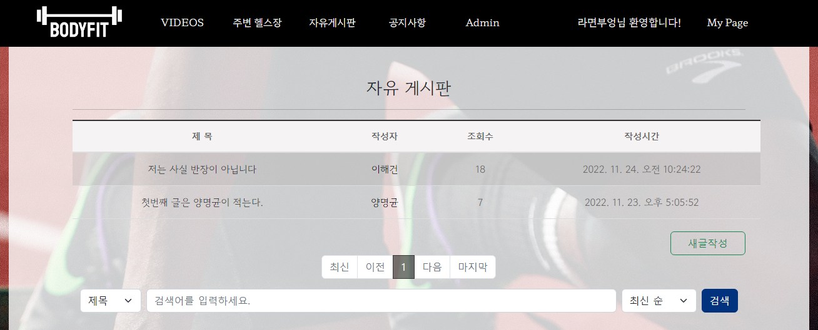
4. 집중 포인트 - 모듈화
모듈화 - 복잡한 기능의 생산성 증대

Slide 17
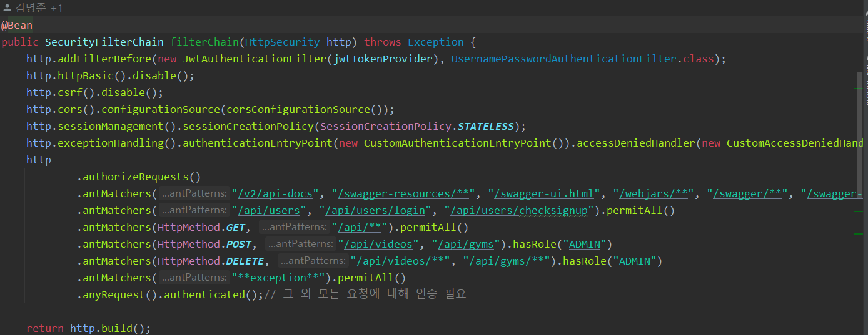
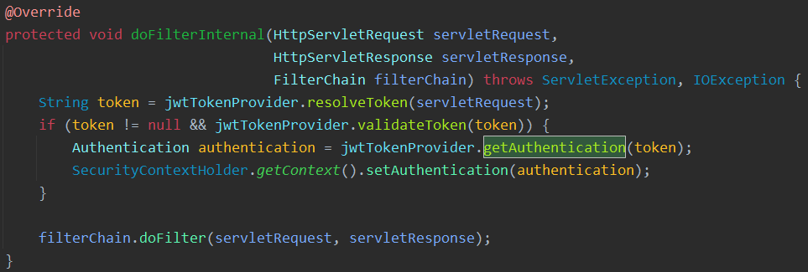
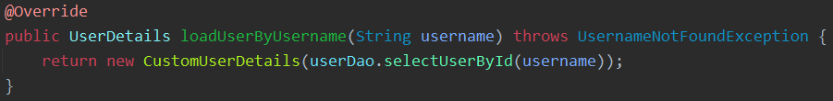
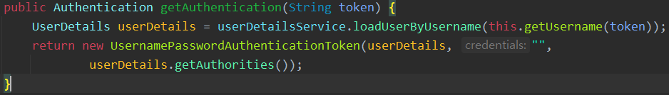
4. 집중 포인트 - Spring Security
Spring Security - 권한부여 로직

Slide 18
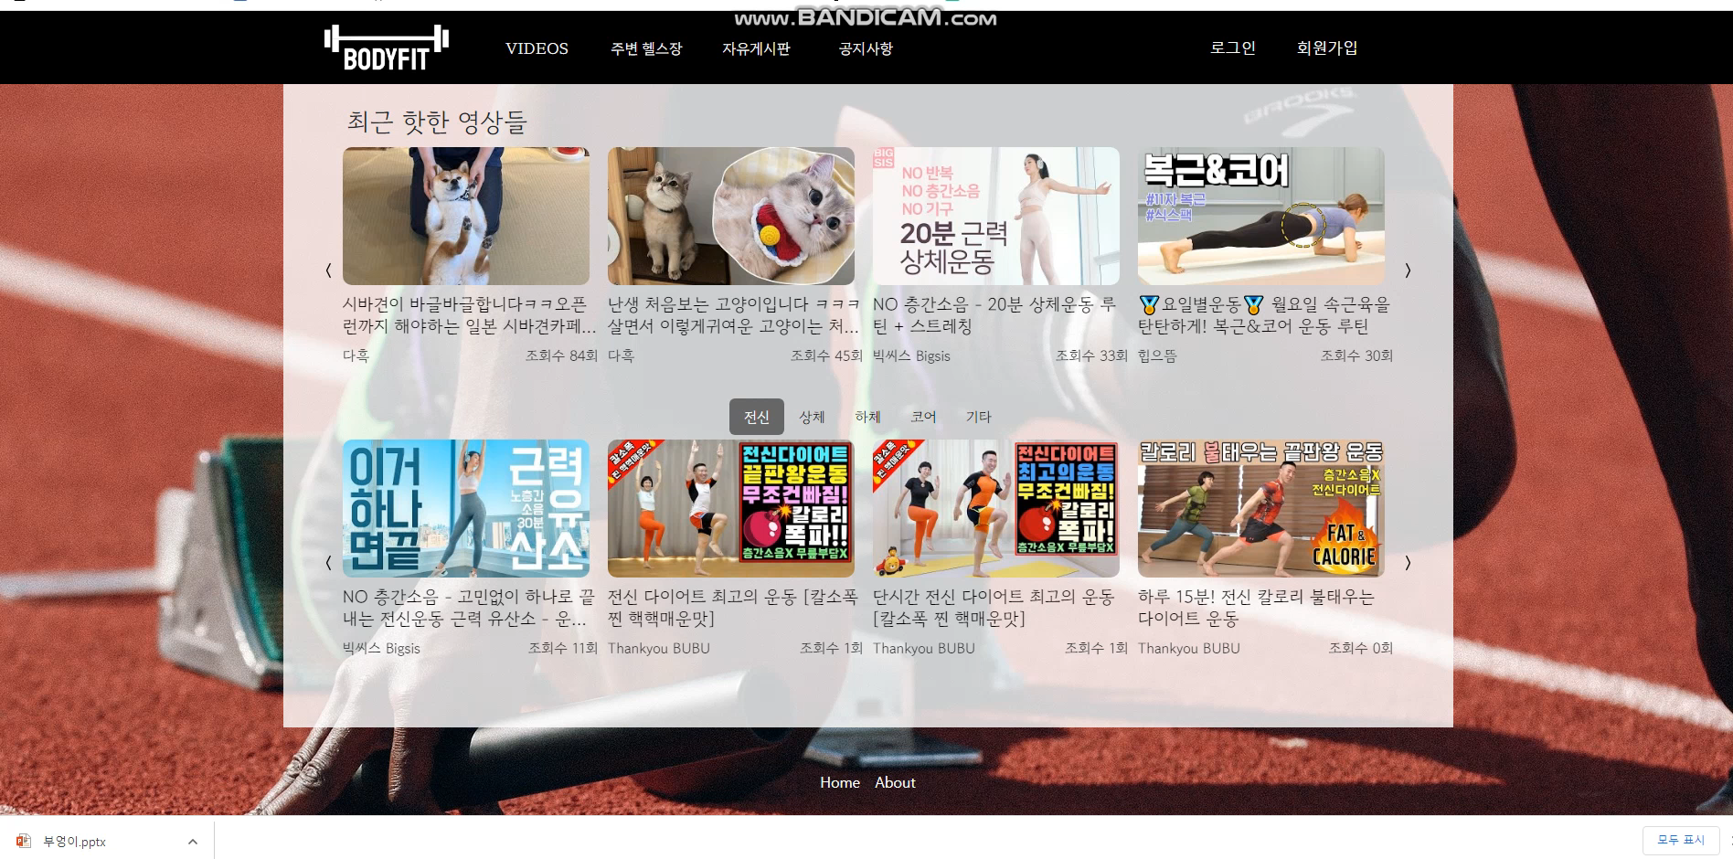
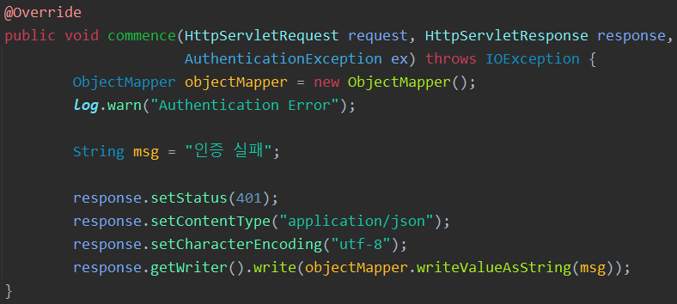
4. 집중 포인트 - Spring Security
Spring Security - 커스텀 권한 설정

Slide 19
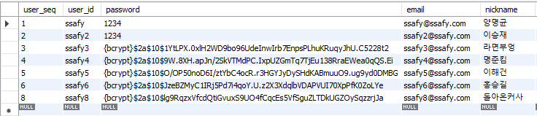
4. 집중 포인트 - Spring Security
Spring Security - 비밀번호 암호화

Slide 20
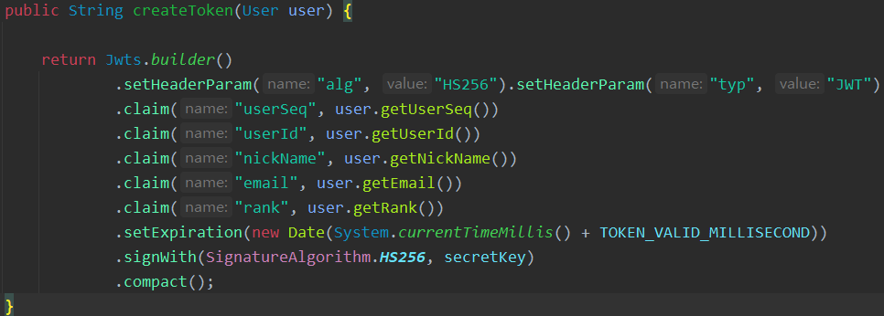
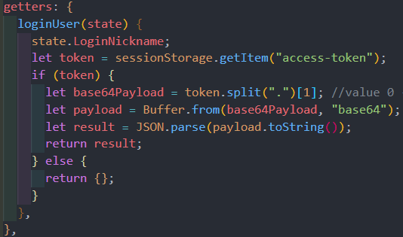
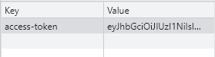
4. 집중 포인트 - Spring Security
Spring Security - 개인정보 최소화

Slide 21
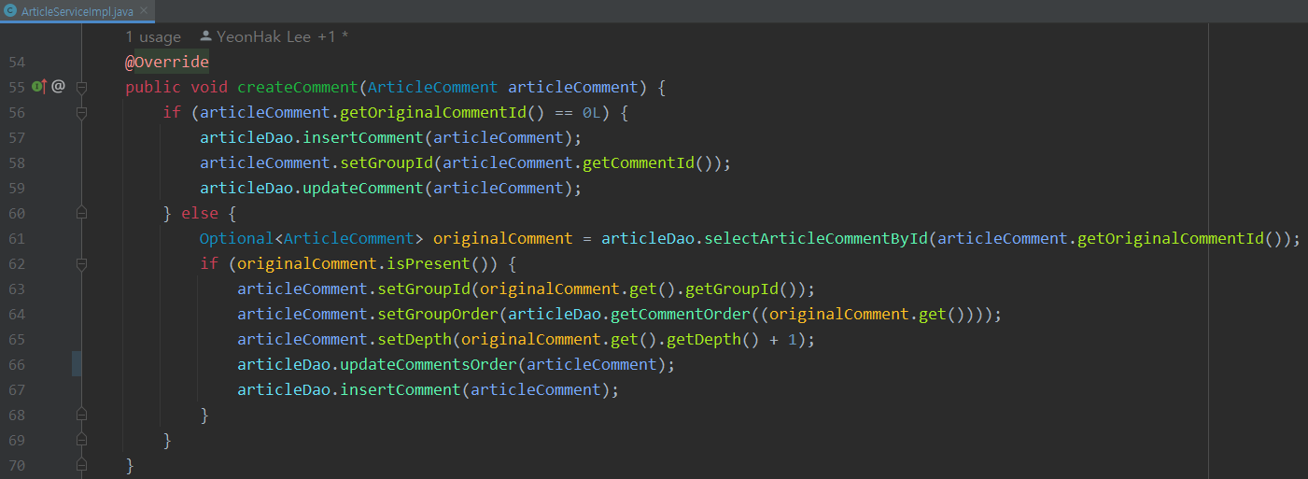
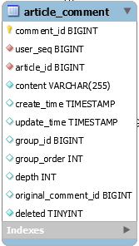
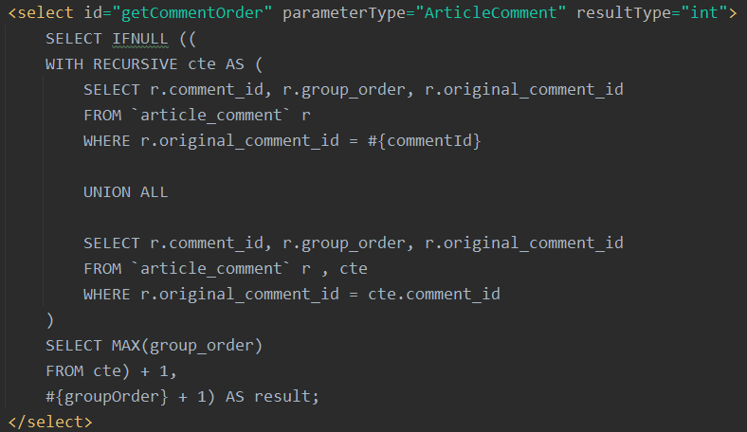
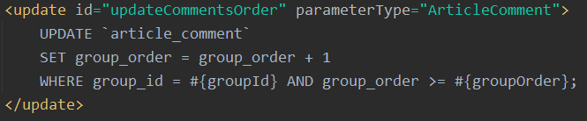
4. 집중 포인트 - 무한 꼬리 댓글

Slide 22
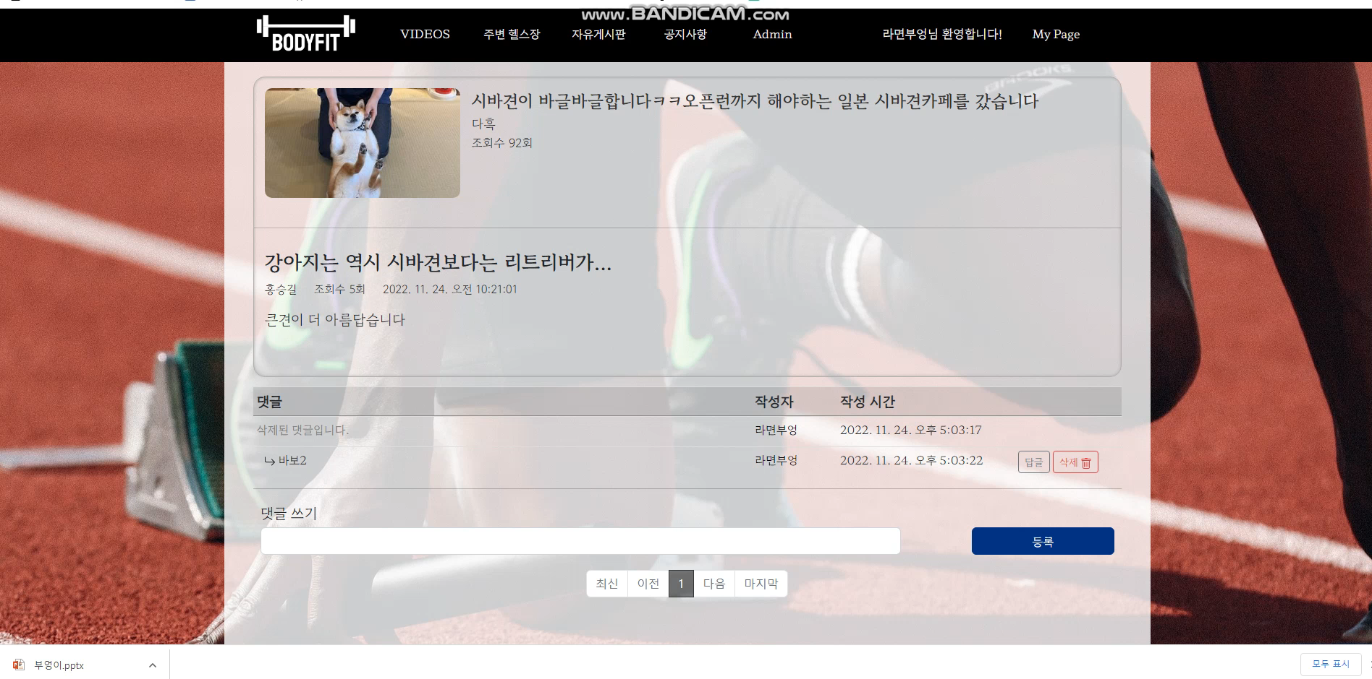
4. 집중 포인트 - 무한 꼬리 댓글

Slide 23
Q & A

Slide 24
감사합니다

